Slide 1
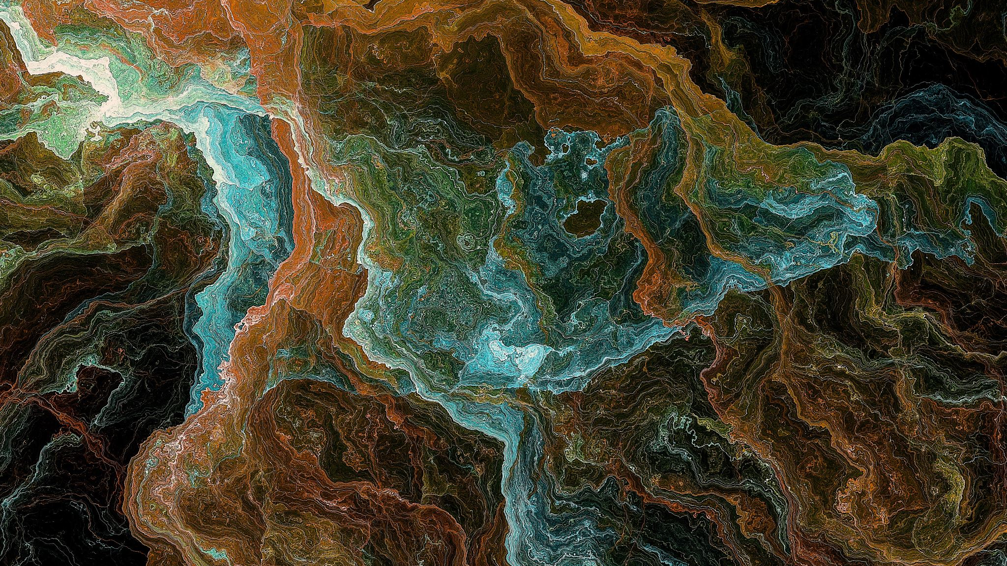
Atributos de Dios
Leccion III
Omniprescencia de Dios
Dios esta en todo lugar.

Slide 2
Pregunta para iniciar.
¿Dios esta en todo lugar?
¿Cómo explicarías eso?
¿Esta en todo lugar a veces o en todo tiempo?

Slide 3
¿Qué significa esto?
La omnipresencia, no es algo que nosotros vemos literalmente en la escritura, pero es una verdad evidentemente revelada en la escritura.
Omni
Presentia
Todo
Presencia
Presencia en todo lugar, o estar presente en todo lugar

Slide 4
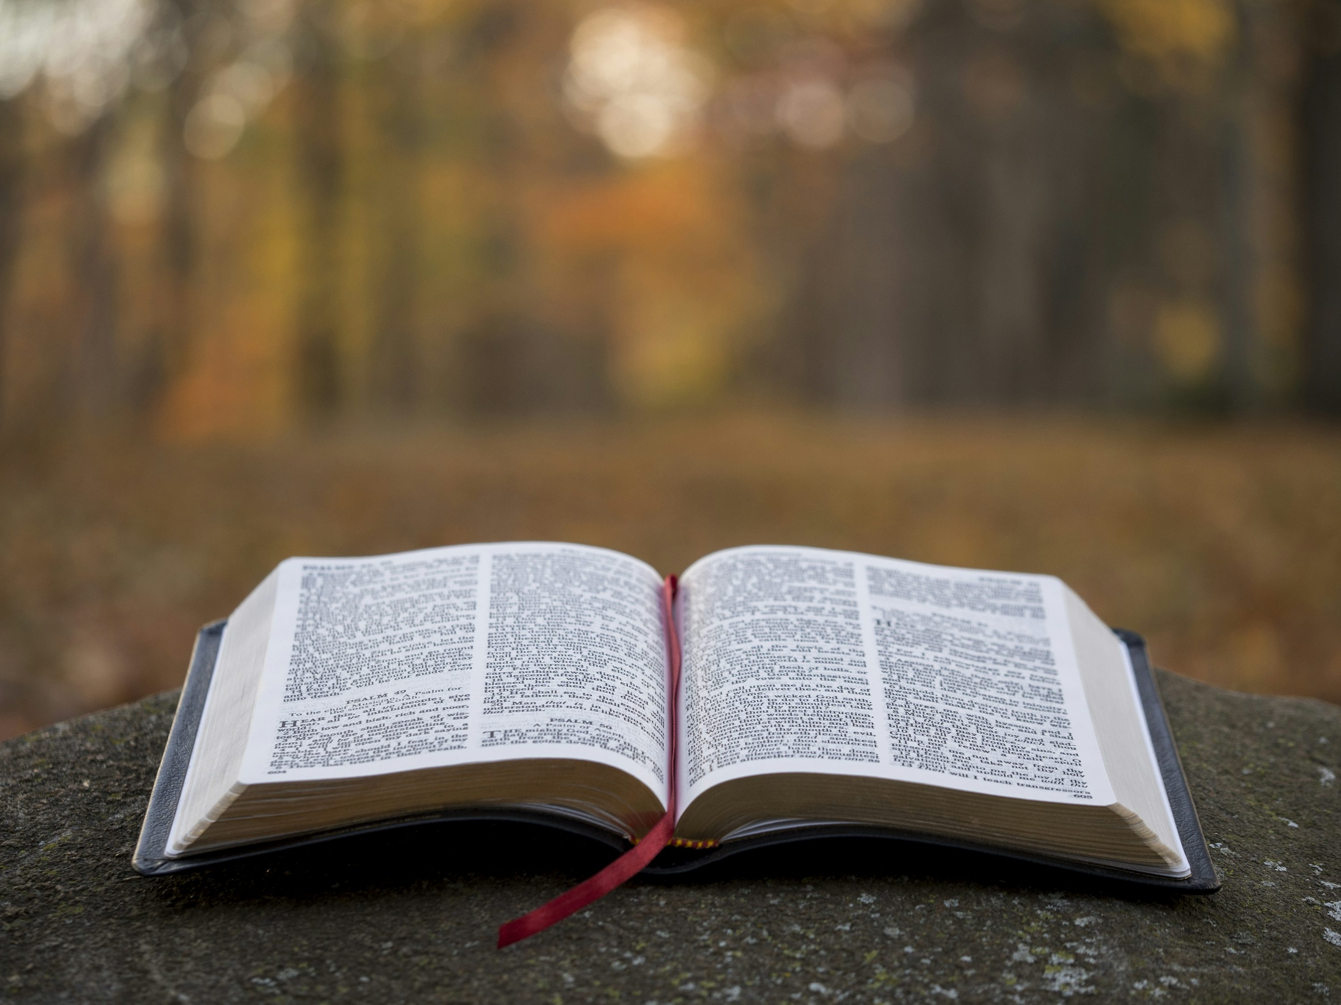
¿Qué dice la biblia al respecto?
Busquemos los siguientes versículos:
  Jeremías 23:24
  Salmos 139:7-10
  Proverbios 15:3
  1 Reyes 8:27
  Hechos 17:27-28
  Mateo 18:20
  Amos 9:2-3
  Colosenses 1:17
  2 Crónicas 16:9
  Isaías 66:1

Slide 5
Ilustremos para entender
Cualquier ilustración, que hagamos es insuficiente. Ya que no es posible, con los medios finitos (limitados) Pero si existen algunos elementos, que nos pueden dar una pequeña analogía para entenderlo medianamente.
Piensa, cual es el elemento, que esta presente en todo lugar, en todo tiempo aun cuando dormimos? El oxigeno?...
Pero ahora pensemos… ¿Por qué aunque nos ayuda a entender la ominipotencia, es insuficiente? ¿Puede existir un lugar sin oxigeno?... Pero, puede existir un lugar sin la presencia de Dios… Ahí es donde nuestra ilustración, aunque ayuda a entender un poco. Es insuficiente para ilustrar completamente la omnipresencia de Dios.
Ahora. Piense usted. ¿Qué analogía se le ocurre que pueda ayudarnos a entender?

Slide 6

¿Nosotros?
Menciona un lugar, donde estuviste esta semana.
¿Te hubiera gustado estar en dos lugares al mismo tiempo? ¿Por qué? ¿Qué te impide hacerlo?

Slide 7

Preguntas para reflexionar.
¿La ominipresencia de Dios puede ser limitada por algo?
¿Este atributo porque no puede ser transmitido a nosotros?
¿Qué nos enseña acerca de la naturaleza de Dios, su lugar de habitar?
¿Qué nos enseña, para comprender porque Dios no fue creado?

Slide 8

Memorizando
Omnipresencia: Dios esta en todas partes al mismo tiempo.
Infinito: Dios no tiene limites de espacio ni tiempo.
Espiritu: Dios no esta limitado por un cuerpo físico.
Versiculo para memorizar, todos en voz alta.
"¿A dónde me iré de tu Espíritu?
¿Y a dónde huiré de tu presencia?"
Salmo 139:7

Slide 9
Actividad

